Slide 1
[Voeg eigen informatie over uw gemeente en/of de collecte toe]

Slide 2
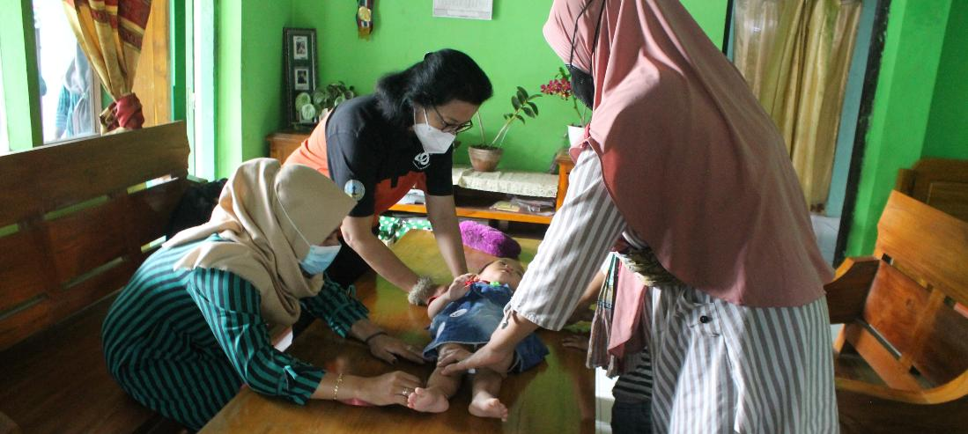
D.V. zondag 1 februari 2026
Collecte voor het werelddiaconaat
Medische zorg op Java (Indonesië)

Slide 3
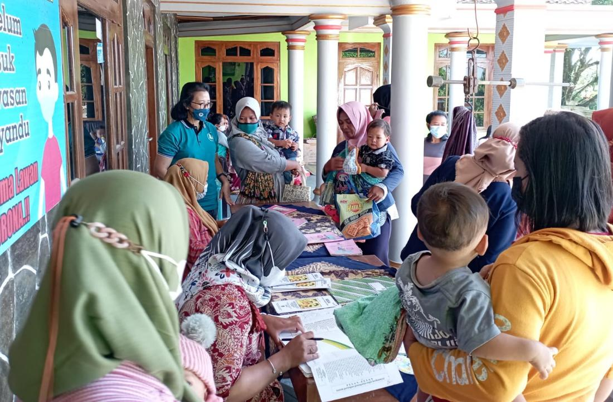
Medische zorg is voor veel kwetsbare mensen op Java vrijwel onbereikbaar…

Slide 4
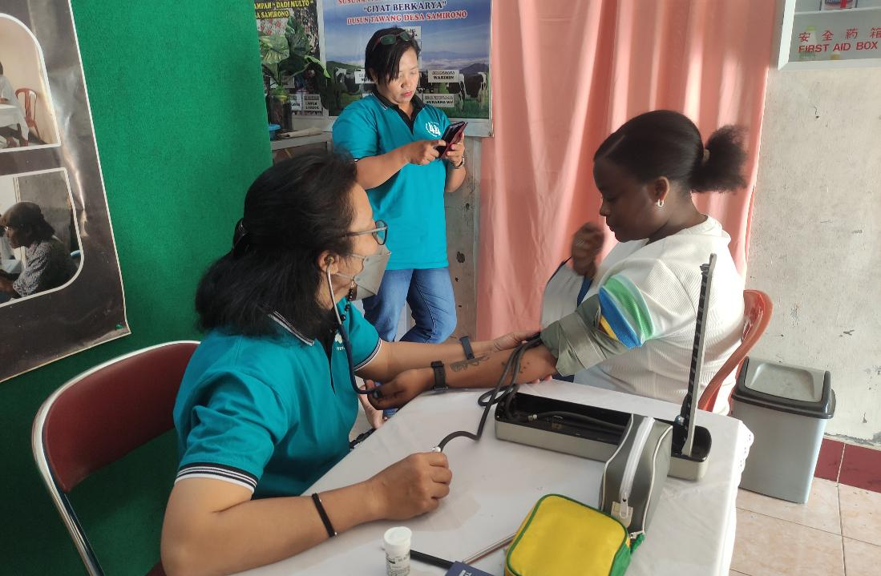
…maar de protestantse kerk op Java bekommert zich om deze hulpbehoevende mensen…

Slide 5
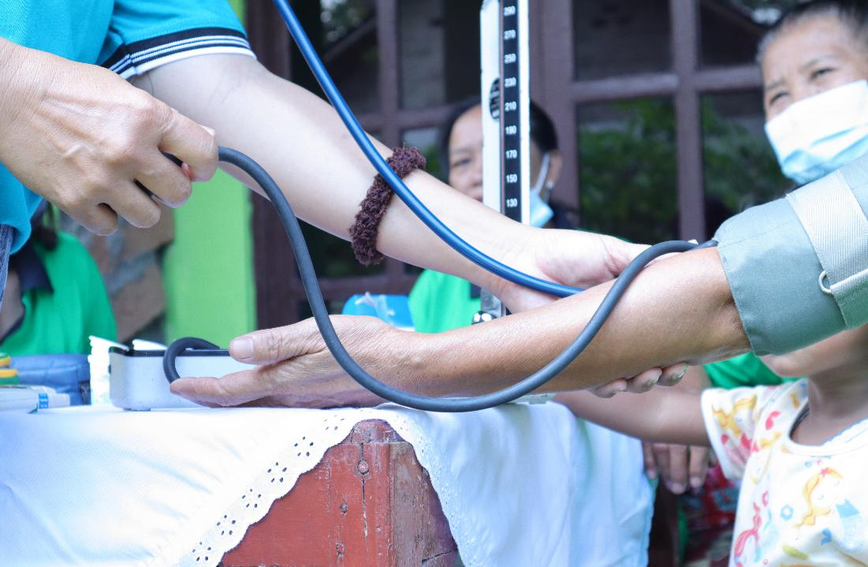
…door medische hulp te bieden en het verzorgen van trainingen…

Slide 6
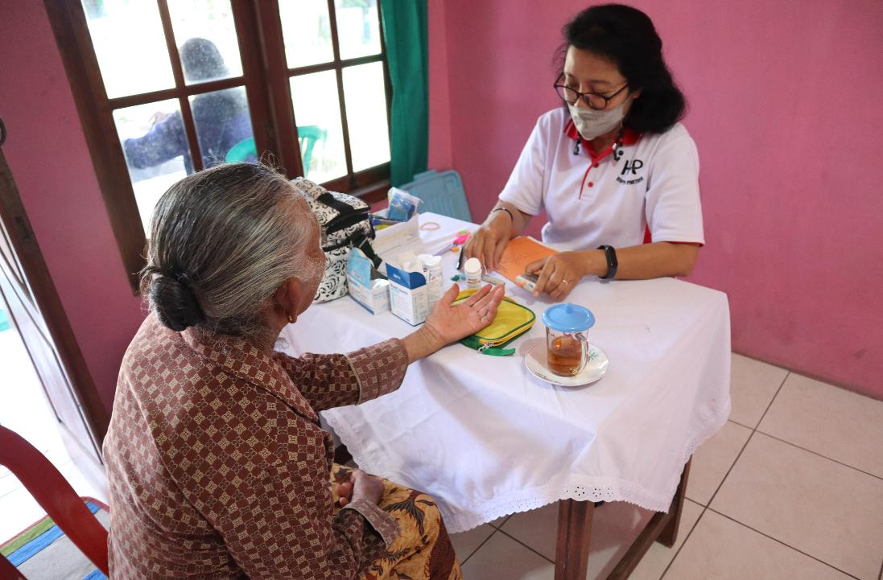
…op deze manier kan hulp worden geboden waar nodig en kennis worden overgedragen…

Slide 7
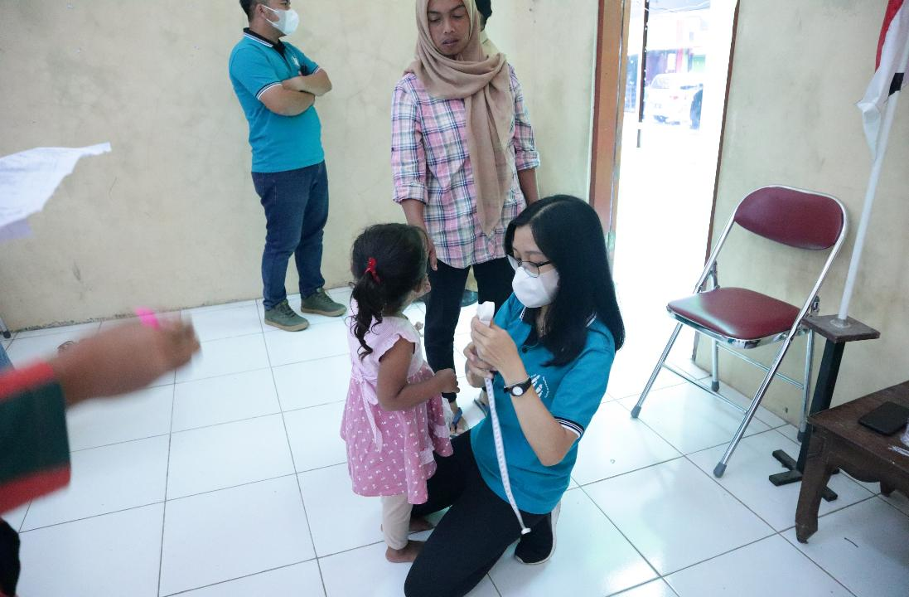
…en zo iets van de liefde van de Heere Jezus worden gedeeld in de overwegend Islamitische dorpen!

Slide 8
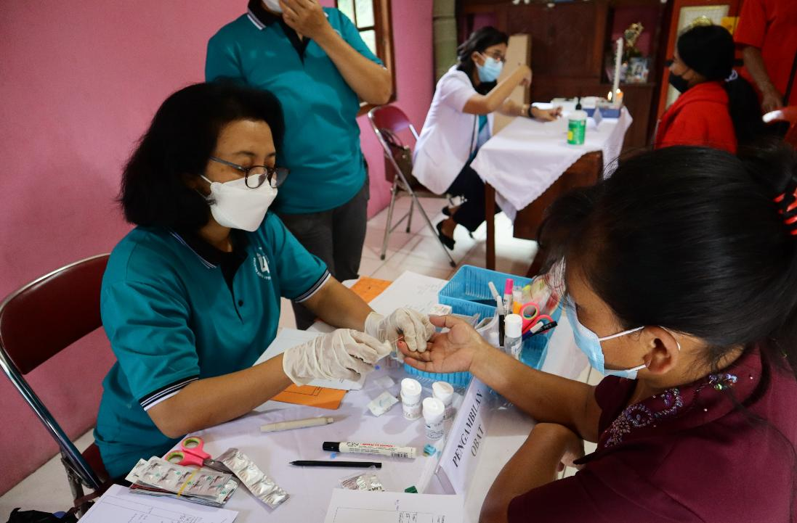
Helpt u ons dit project te ondersteunen?
Hartelijk dank voor uw gebed en gift!

Slide 9

Maak uw gift over naar:
NL63 ABNA 0476 3954 29 t.n.v. Project 10:27 (GZB)
Of doneer direct via de onderstaande QR-code:

